Slide 1
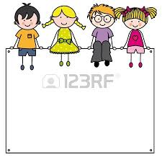
Človek a jeho telo Ľudský organizmus a ľudské spoločenstvo
Mgr. Ivana Richnavská

Slide 2
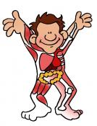
Taxonómia človeka
kmeň: stavovce
trieda: cicavce
rad: primáty

Slide 3
Prečo patrí človek medzi stavovce?
- oporu tela tvorí kostra zo stavcov

Slide 4
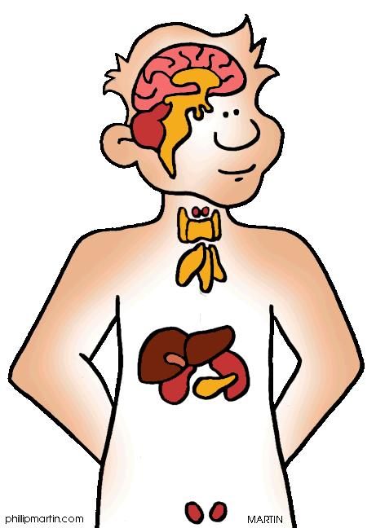
Prečo patrí medzi cicavce?
S inými cicavcami má podobné:
stavba orgánov
funkcia orgánov
orgánové sústavy

Slide 5
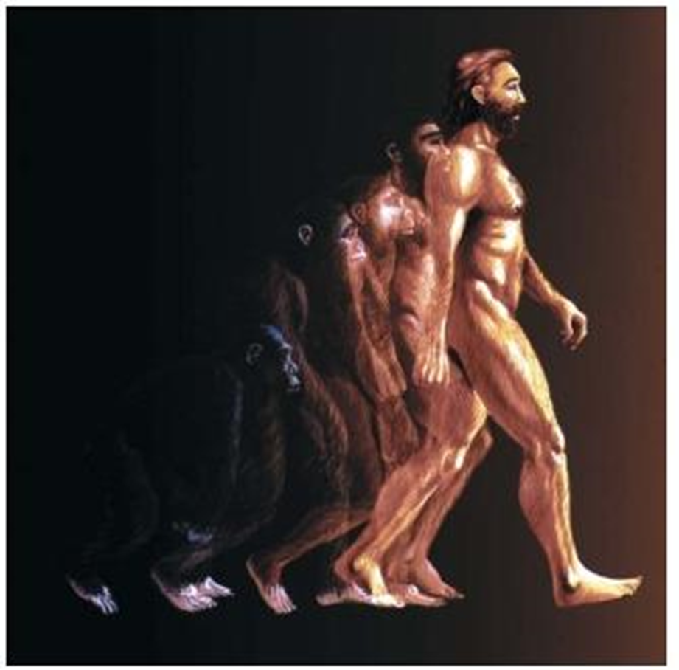
Čo má spoločne s ľudoopmi?
držanie tela
pohyblivé prsty
priestorové videnie
po narodení výživu materským mliekom

Slide 6
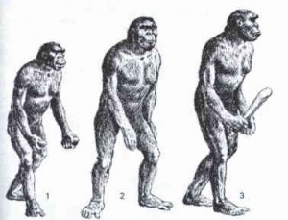
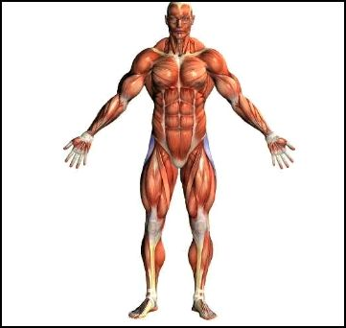
Odlišné znaky človeka od ľudoopov:

Slide 7
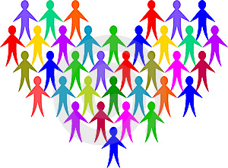
Ľudské spoločenstvo

Slide 8
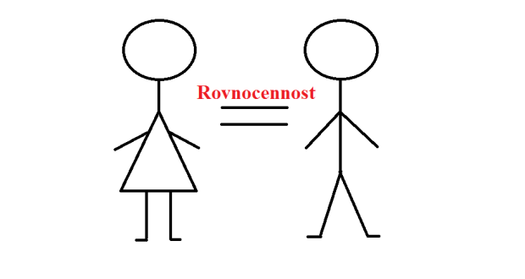
Rovnocennosť
všetci ľudia sú z hľadiska ľudských vlastností a schopností ROVNOCENNÍ

Slide 9
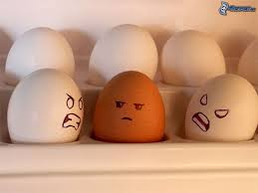
Čo je rasizmus?

Slide 10
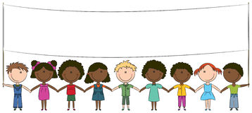
Všetci ľudia sú rovnocenní, pretože patria k jednému biologickému druhu ČLOVEK
ROZUMNÝ!!!

Slide 11
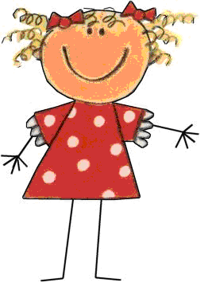
ĎAKUJEM ZA POZORNOSŤ!

